Slide 1


Slide 2
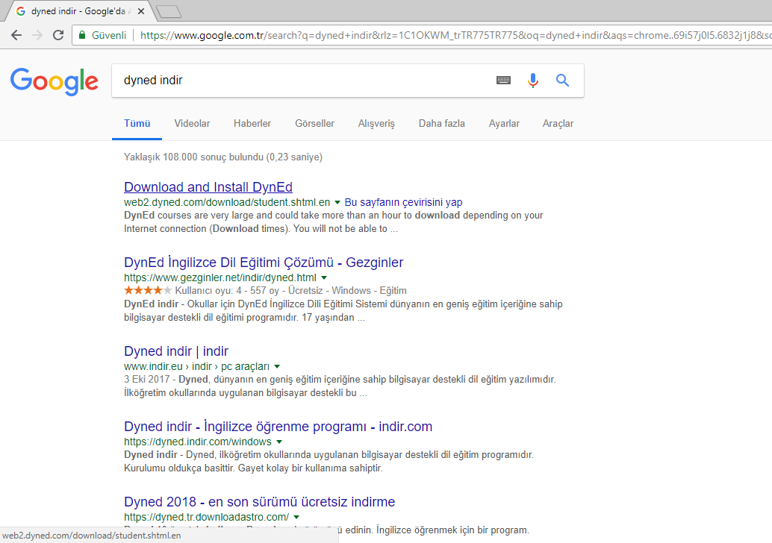
Google arama sayfasına dyned indir yazalım.
En üstte çıkan web2 ile başlayan linke tıklayalım.

Slide 3
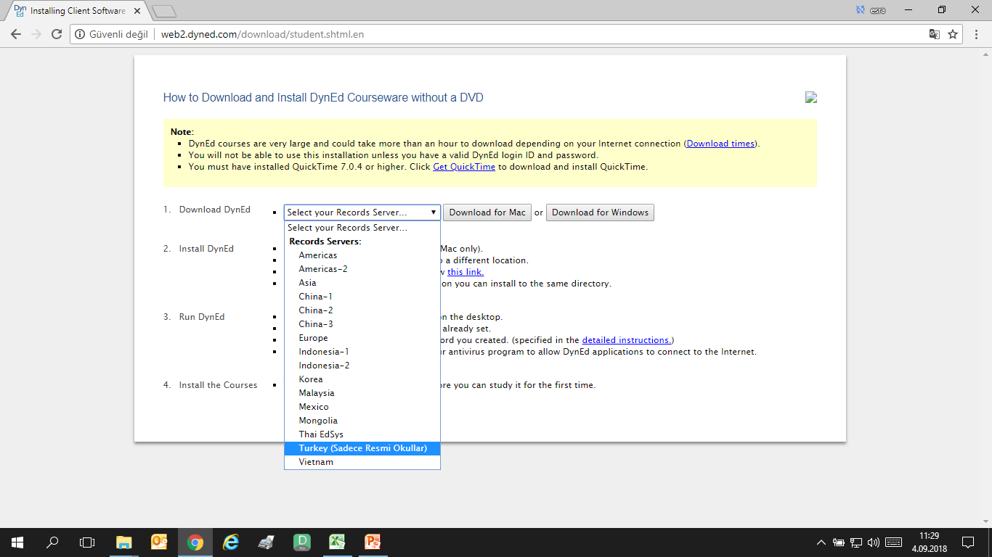
Açılan sayfada SELECT YOUR RECORDS SERVER kısmından TURKEY (Sadece Resmi Okullar) kısmını seçelim.
DOWLOAD FOR WINDOWS seçeneğine tıklayalım.

Slide 4
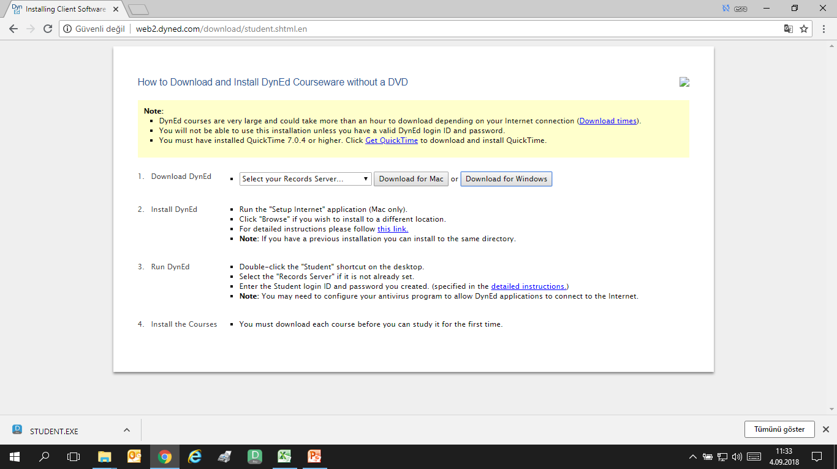
STUDENT.EXE isimli bir uygulama inecek.
Buna çift tıklayın ve uygula basamaklarını kabul ederek uygulamayı kurun.

Slide 5
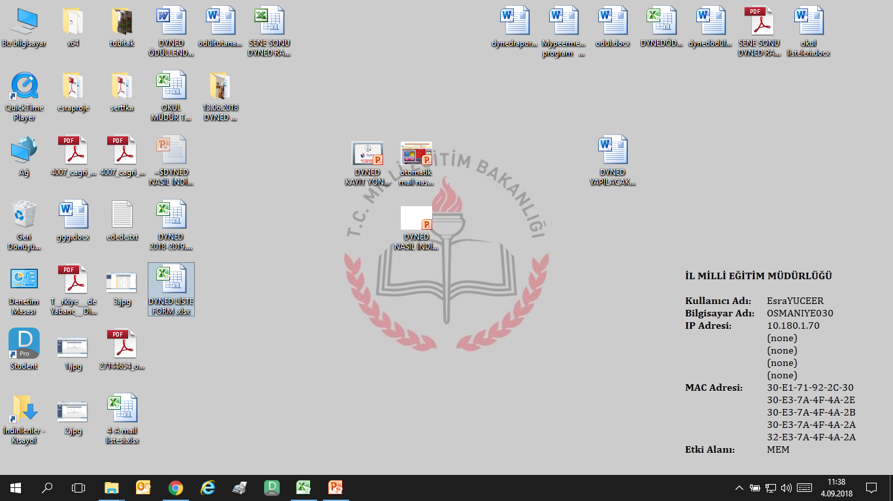
Masaüstünüzde mavi renkli bir STUDENT kısayolu oluşacak.
Bu öğrenci girişi için oluşan kısayoldur.

Slide 6
DYNED STUDENT UYGULAMASININ ÇALIŞMASI İÇİN BİLGİSAYARIMIZDA QUICK TIME PROGRAMI KURULU OLMALI.
Quick Time ‘ı Google’dan istediğiniz yerden indirebilirsiniz.
Cep telefonunda ve tablette kullanımlarda buna ihtiyaç yoktur.
ÖNEMLİ!!!

Slide 7
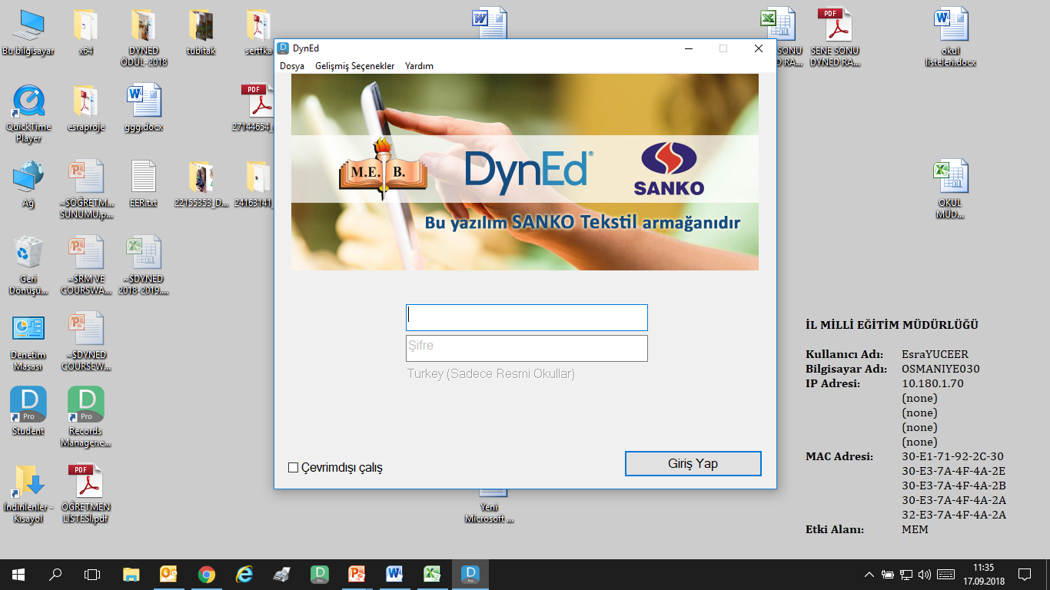
ETKİLEŞİMLİ TAHTA VEYA BİLGİSAYARDA GİRİŞ YAPTIĞINIZDA BU EKRANI GÖRECEKSİNİZ. SİZE VERİLEN MAİL VE ŞİFRE İLE SİSTEME GİRİŞ YAPINIZ.
MUTLAKA ALTTA TURKEY YAZIYOR OLMALI.EĞER FARKLI BİR ÜLKE ADI VARSA GİRİŞ YAPAMAZSINIZ.ÖĞRETMENİNİZE BAŞVURUNUZ.
İLK GİRİŞTE ÇEVRİMDIŞI ÇALIŞMAMALISINIZ. 2 ADET TEST ÇÖZECEKSİNİZ.TESTTEN SONRA ÇEVRİMDIŞI ÇALIŞABİLİRSİNİZ.

Slide 8
NASIL ÇEVRİMDIŞI ÇALIŞILIR?
ÇEVRİMDIŞI ÇALIŞ KUTUSUNU İŞARETLEYİN.
ÇALIŞMANIZ BİTTİKTEN SONRA 14 GÜN İÇİNDE
ÇALIŞTIĞINIZ YERDEN 1-2 DK İNTERNETE BAĞLANMANIZ ÇALIŞMANIN SİSTEME AKTARILMASI İÇİN YETERLİDİR.

Slide 9
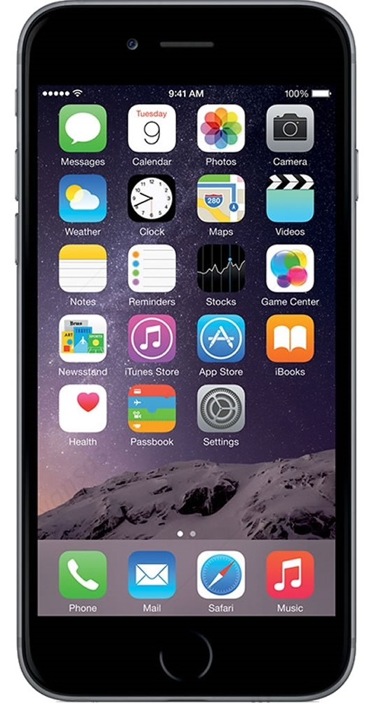
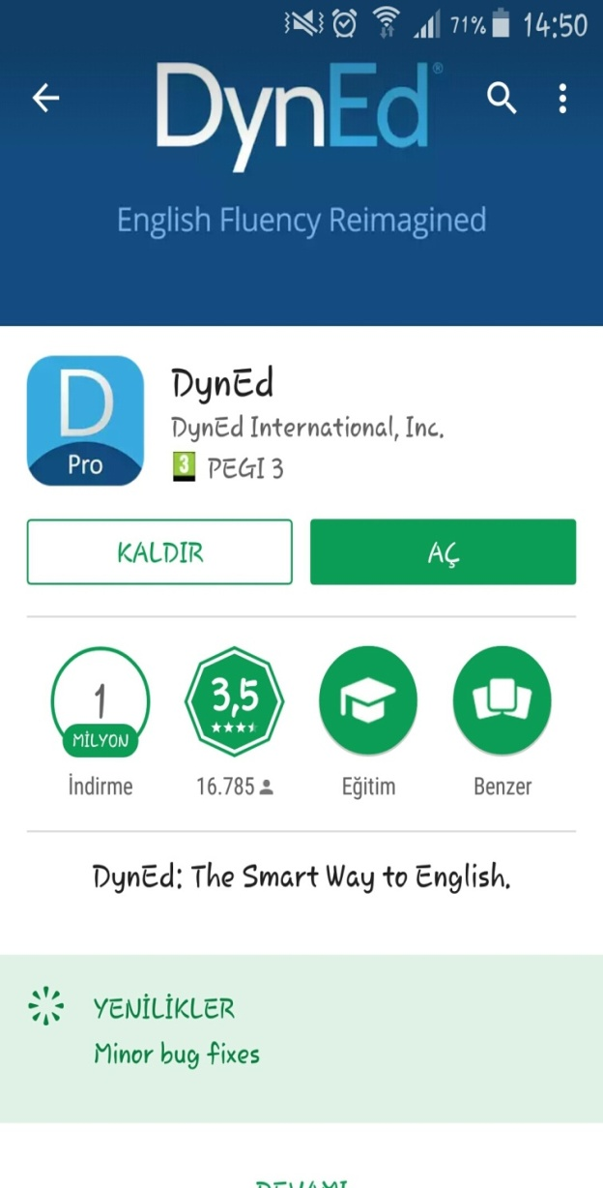
ANDROİDDE
DYNED
GOOGLE PLAY STORE ‘A
DYNED YAZILIR.
VE UYGULAMA İNDİRİLİR.

Slide 10
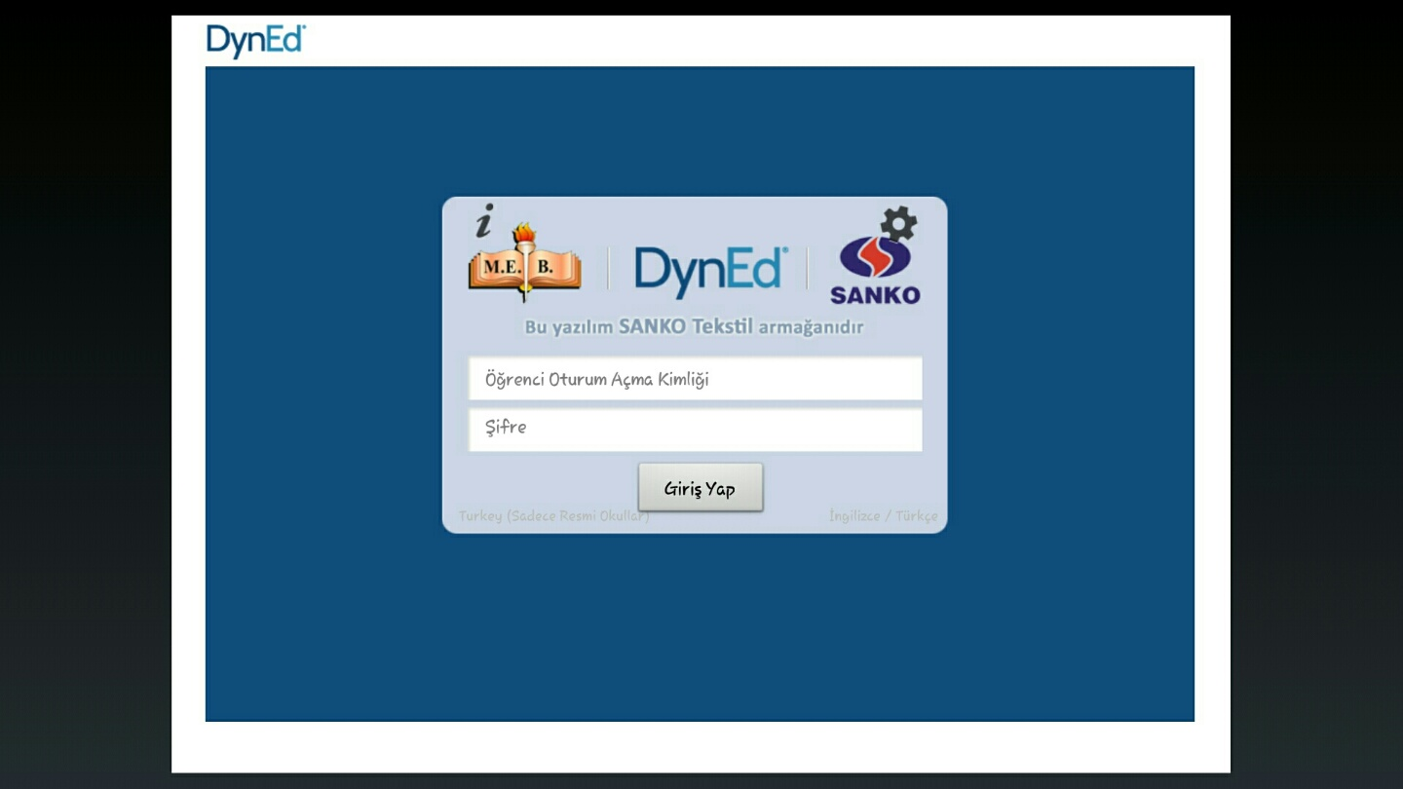
YİNE TURKEY SERVER’I SEÇİLMELİ.EĞER TURKEY SEÇMEZ İSEK GİRİŞ YAPAMAYIZ.YANLIŞ SEÇİM YAPINCA YUKARDA BULUNAN TEKERLEK SEMBOLÜNE TIKLAYARAK ÜLKEYİ DEĞİŞTİREBİLİRSİNİZ.

Slide 11
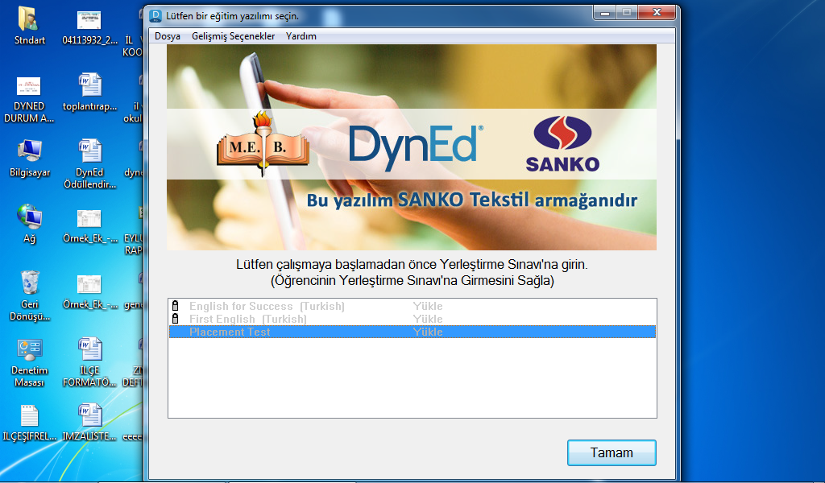
İLK GİRİŞTE SADECE PLACEMENT TEST
AÇIKTIR.
BUNU ÇÖZDÜĞÜNÜZDE SİSTEM SİZİN İNGİLİZCE DÜZEYİNİZİ BELİRLEYEREK SİZİN SEVİYENİZE UYGUN YAZILIMI AÇACAKTIR.
EĞER Kİ PLACEMENT TESTİN ÖNÜNDE
KİLİT VAR İSE TESTİN KİLİDİ ÖĞRETMEN TARAFINDAN AÇILMAMIŞ DEMEKTİR.
ÖĞRETMENİNİZE BAŞVURUNUZ.
TESTİ ÇÖZMEK İÇİN ÖNCELİKLE YÜKLEMELİSİNİZ.YÜKLEME İLK ETAPTA UZUN SÜREBİLECEĞİ İÇİN WİFİ İLE YÜKLENMESİ TAVSİYE EDİLİR.

Slide 12
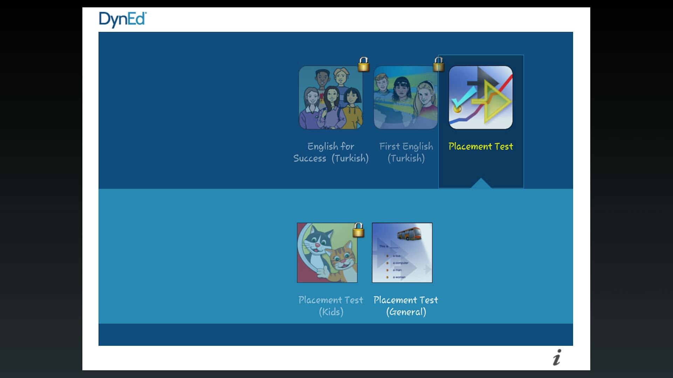

+
,
CEP TELEFONU VEYA TABLETTEN GİRDİĞİNİZDE İLK GİRİŞTE YİNE SADECE PLACEMENT TEST KİLİDİ AÇIK OLMALI.
ANCAK BURDA DİREK TIKLADIĞINIZDA TESTE GİREMEZSİNİZ.
PARMAĞINIZI YAZILIMIN ÜSTÜNE BASILI TUTMALI VE YÜKLEMELİSİNİZ.

Slide 13
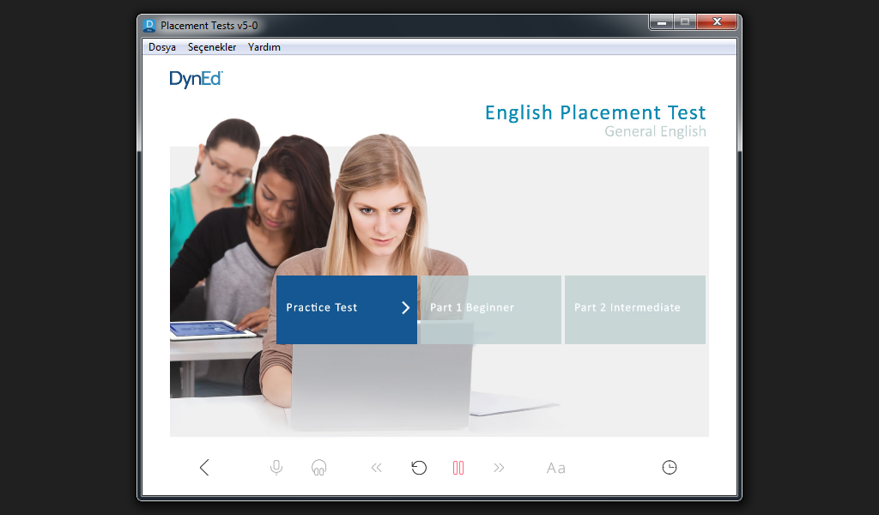
PLACEMENT TEST NORMALDE 2 AŞAMADIR.
SİSTEME İLK GİRİŞTE ÖNCE PRACTİCE TEST ÇÖZÜLÜR.BURDA 8 ADET SORU VARDIR.
SONRASINDA PART 1 AÇILIR..ÖNEMLİ OLAN BU TEST BİTMEDEN ÇARPIDAN ÇIKMAMALIDIR.TEST BİTİNCE GERİ TUŞU İLE BAŞA DÖNMELİDİR.
EĞER PART 1 DEN 1.2 PUAN VE ÜSTÜ ALIRSANIZ PART 2 DE AÇILIR.
O ZAMAN BU TESTİ DE YAPMALISINIZ.AKSİ TAKDİRDE YAZILIMLARIN KİLİDİ AÇILMAZ.

Slide 14
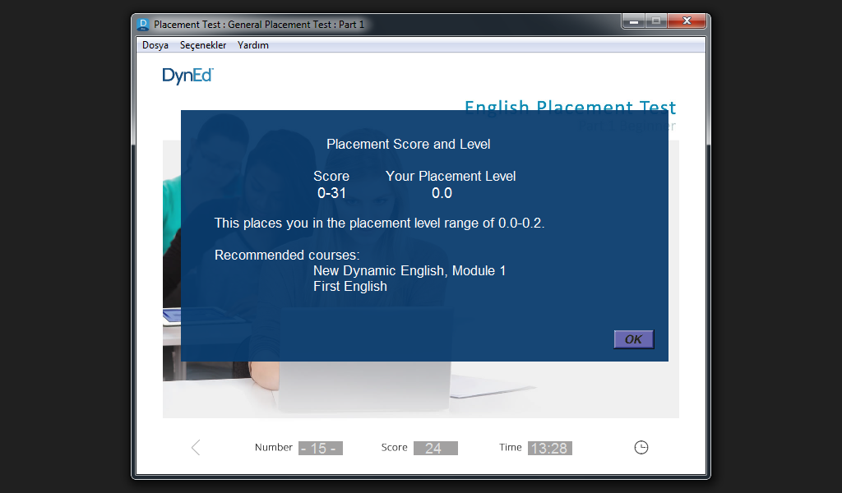
TEST BİTİNCE BU EKRANI GÖRECEKSİNİZ.
BURADA ALDIĞINIZ PUAN VE HANGİ YAZILIMA ÇALIŞACAĞINIZ YAZAR.
İLGİLİ YAZILIMI İNDİRMENİZ YETERLİDİR.

Slide 15
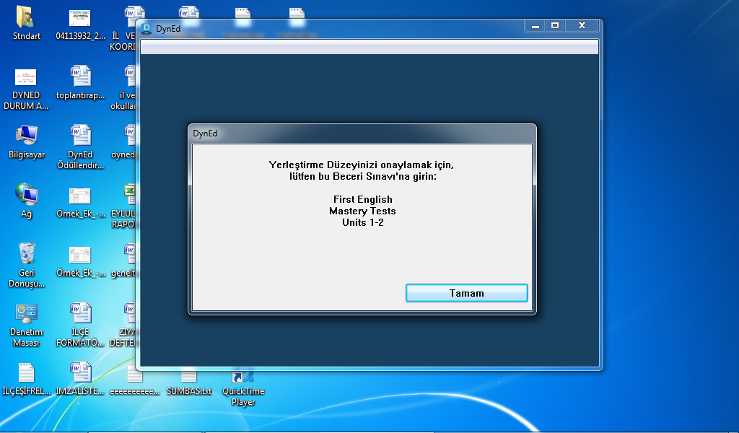
ALDIĞIZ PUANA GÖRE UYGUN YAZILIM AÇILIR.YAZILIMI YÜKLEDİKTEN SONRA SİSTEM BİR DE MASTERY TESTE ALIR.
MASTERY TEST O YAZILIMIN HANGİ ÜNİTESİNDEN BAŞLAYACAĞINIZI TESPİT EDER. O YÜZDEN ÇÖZERKEN DİKKATLİ OLMALISINIZ.

Slide 16
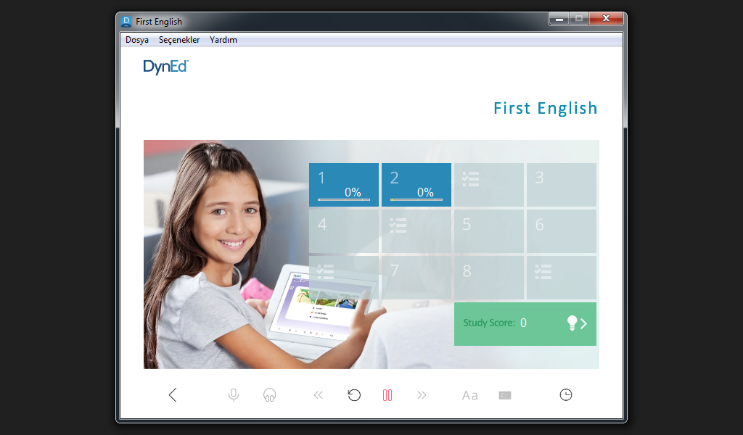
ALDIĞINIZ PUANA GÖRE SEVİYENİZE UYGUN ÜNİTELER AÇILIR.O YÜZDEN HERKESE FARKLI ÜNİTELER AÇILABİLİR.BURDA SORUN YOKTUR.EN BAŞTAN BAŞLAYACAKSINIZ DİYE BİR DURUM SÖZ KONUSU DEĞİLDİR.
ARTIK ÇALIŞMAYA HAZIRSINIZ.

Slide 17
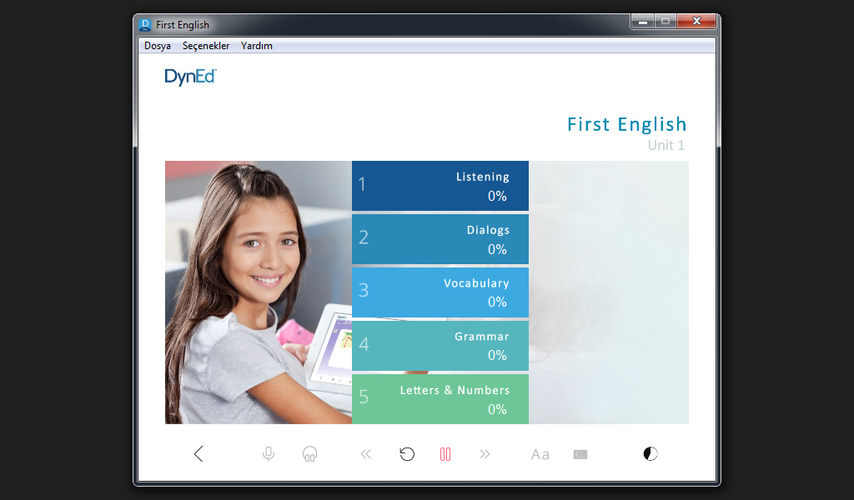
HER ÜNİTE 5 ANA BÖLÜMDEN OLUŞUR.
HER BİR BÖLÜMÜN DE ALT BÖLÜMLERİ VARDIR.
HER BÖLÜME
EŞİT ORANDA ÇALIŞMALISINIZ.
ÇALIŞMANIZ BİTTİKTEN SONRA ÇARPIDAN ÇIKMAMALI,
GERİ TUŞU İLE ÇIKMALISINIZ.

Slide 18
NASIL ÇALIŞMALIYIZ?
PUANIMIZI NASIL ARTIRMALIYIZ?

Slide 19
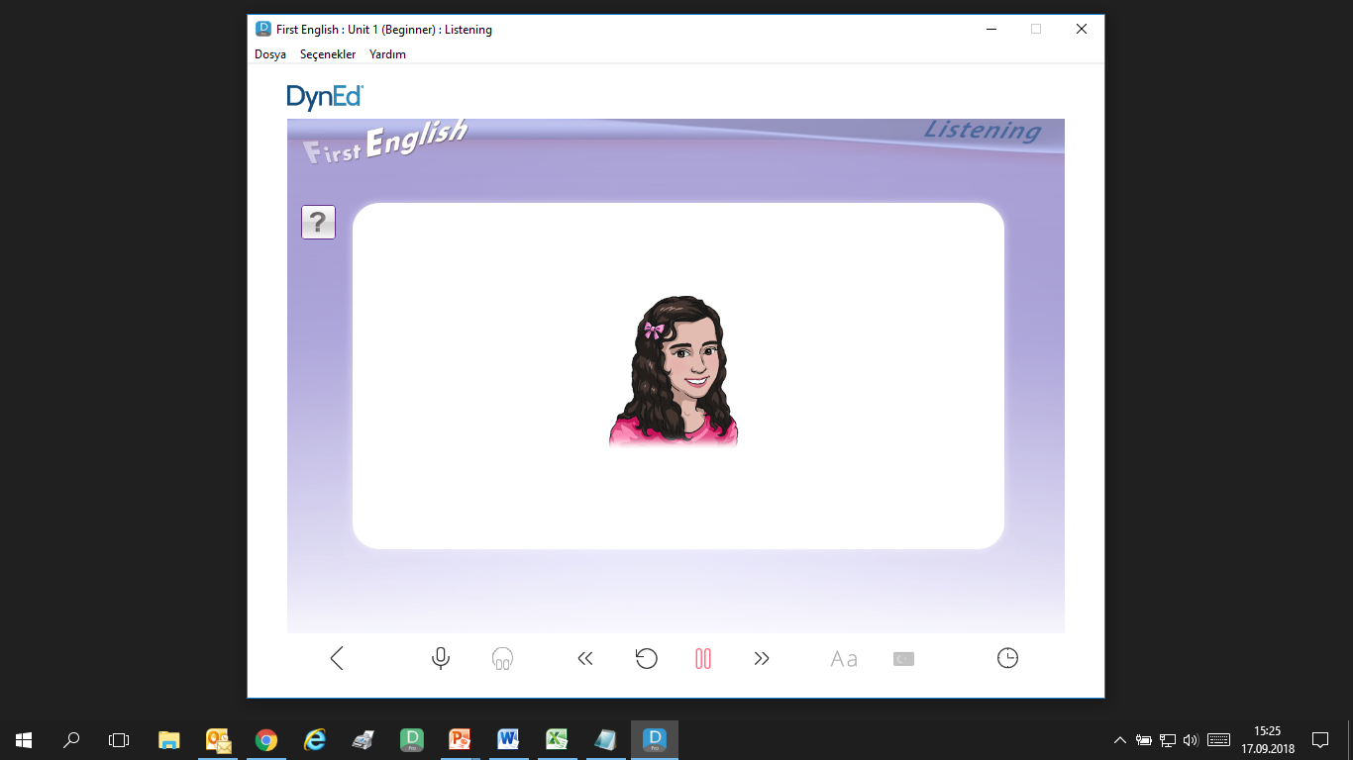
Cümleyi dinledikten sonra durdurma tuşu ile konuşmayı durdurun.
Tekrar tuşu ile cümleyi 2 kere daha dinleyin.
Mikrofon tuşuna basarak duyduğunuz cümleyi kendiniz söyleyerek ses kaydı yapın.
Kulaklık tuşu ile kendi sesinizi dinleyin.
Daha sonra tekrar tuşu ile kendi sesiniz ile orijinal cümleyi karşılaştırın.
Daha sonra durdurma tuşuna tekrar basarak bir sonraki cümleye geçin.
Altyazı ve çeviri tuşlarını kullanmamaya çalışın.
Kulaklık Tuşu
Durdurma Tuşu
Mikrofon Tuşu
Tekrar Tuşu
Altyazı Tuşu
Çeviri Tuşu

Slide 20
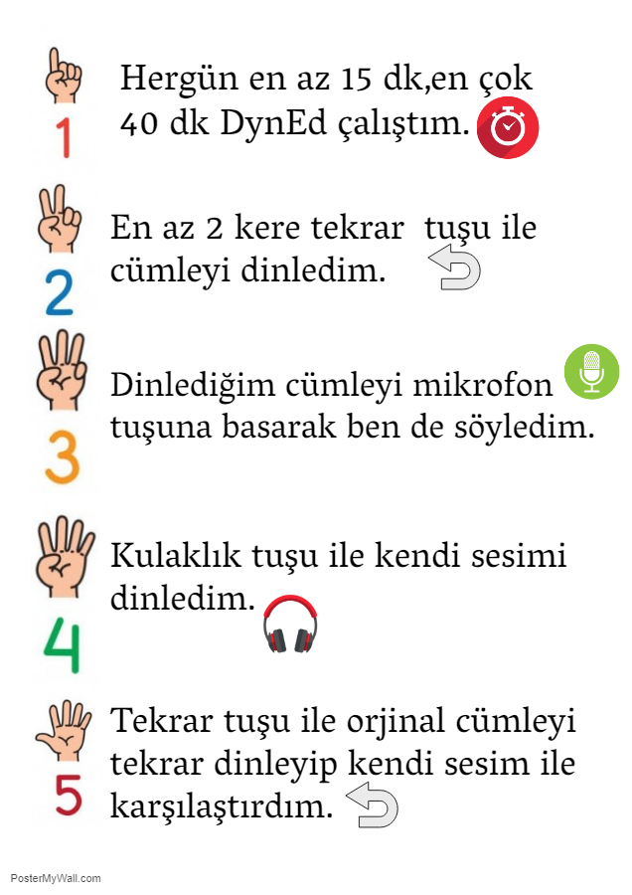
Bu kurallara göre çalıştığınız zaman puanınız hızla yükselir.
Ayrıca bu tekrar etme ve ses kaydetme işlemi sıkıcı ve karışık gibi görünse de sizin kelimeleri doğru söyleyebilmeniz,dinlediğinizi daha kolay anlayabilmeniz içindir.
Tekrar tuşu,mikrofon ve kulaklıktuşlarının doğru kullanımı her biri için +2 puan kazandırır.

Slide 21
En kolay ve puan kazandıran çalışma süresi yöntemi hergün en az 15 dk çalışmaktır.
Haftada en az 1,5 saat çalışırsanız +2 puan
Haftada en az 2,5 saat çalışırsanız+3 puan
Burda önemli olan sık sık ve düzenli çalışmaktır.
Bir günde 1,5 saat çalışmanızın hiç bir anlamı yoktur.
2 gün üst üste DynEd’e giriş yapmaz iseniz puanınız düşer.
Günde 15 dk çalışarak +2puan alabilirsiniz.
Günde 25 dk çalışarak +3 puan kazanabilirsiniz.

Slide 22
Haftada en az 3 gün çalışırsanız +2 puan
Haftada en az 4 gün çalışırsanız+3 puan
3 günden az çalışırsanız -2 puan alırsınız.
Burda önemli olan sık sık ve düzenli çalışmaktır.
Kısacası sık sık sisteme girmeniz size artı puan kazandıracaktır.
Çünkü sık sık tekrar ettiğimiz bilgiler daha kalıcı hale gelir ve unutmamız zorlaşır.

Slide 23
Her 2 üniteye bir Mastery Test adı altında ara sınavlar açılır.
Mastery Testin açılması için ünitelerin her bir bölümünün en az %80 oranında çalışılmış olması gereklidir.

Slide 24
Mastery Test sınavından en az 85 puan almak gereklidir.
Eğer not 85’ten daha düşük olursa 1 hafta sonra sınav yeniden açılacaktır.
Beceri sınavları 85 ve üzeriyse +2 puan, düşükse -2 puan
Her bölümde kısa anlatımlardan sonra sorularla karşılaşılır. Bu sorulara doğru cevap verilmesi son derece önemlidir. Burada çok dikkatli olmalısınız.Eğer bir nokta tam olarak anlaşılmamışsa tekrar dinlenilip ondan sonra ilerlenmelidir.
-Cevap vermeden önce soru da tekrar tekrar dinleyebilir. Bu noktada Play/Pause butonu kullanılabilir. (Play/Pause butonunu istediği kadar kullanabilir.)
-Anlama alıştırmalarına alıştırmaların tam olarak yapılması durumunda +2 puan, düşük olması durumunda -2 puan verilir.
Başladığınız günden itibaren 30 değişik gün düzenli çalışma yapmışsanız sistem +2 puan daha veriyor.
Eğer 50 günden daha fazla günlük çalışma yapmış, sisteme girmişseniz +2 puan daha veriyor, sistemi düzenli kullanmayanların +2 puanını yine alıyor.

Slide 25
  Alt yazı ve Çeviri butonlarının mümkün olduğunca kullanılmaması gereklidir.
  Alt yazı ve çeviri butonları kullanılması durumunda sistem -1 puan veriyor.
Çeviri Tuşu
Altyazı Tuşu

Slide 26
DYNED ÇALIŞIRKEN
NE YAPMAMALIYIM?

Slide 27
Dyned çalışırken yapılan en büyük hatalardan bir tanesi çalışma sonlanmadan programın veya çalışılan bölümün kapatılmasıdır.
Çalışılan bölümün sonuna kadar bitirilmesi gereklidir.
En büyük hatalardan diğeri ise MASTERY TEST (BECERİ SINAVI)'nı yarıda bırakıp çıkmaktır.Çünkü geçme notunuz 85'dir ve 90nın üzerinde alacağınız bir not hanenize silinmeyecek bir +2 puan oluşturur.
Quizler ve Anlama Alıştırmalarında ses kaydı ve tekrarı yapılmayacaktır.Çünkü sorular sürelidir ve biz hakkımızı ses kaydederek boşa harcamamalıyız.

Slide 28
YAPTIĞINIZ HİÇBİR ÇALIŞMA SİZ OLDUĞUNUZ OKULDAN AYRILANA KADAR SİLİNMEYECEKTİR.SINIF ATLASANIZ BİLE ,AYNI OKULDA SINIF DEĞİŞTİRSENİZ ÇALIŞMALARINIZ DURACAKTIR.
O YÜZDEN ÇALIŞMALARINIZA ÖZEN GÖSTERİN.SIK SIK DÜZENLİ ÇALIŞMAYA ÖZEN GÖSTERİN.
DİL ÖĞRENMEK ARTIK HEPİMİZ İÇİN ZORUNLU BİR DURUMDUR.
DYNED BU NOKTADA SİZİ DESTEKLEYEN ,BİREYSEL VE ÖZEL BİR ÖĞRETMEN GİBİDİR.
GAZİANTEP İL MİLLİ EĞİTİM MÜDÜRLÜĞÜ DYNED KOORDİNATÖRLÜĞÜ OLARAK ÇALIŞMALARINIZDA BAŞARILAR DİLERİZ.

Slide 29

Derya SEVİNÇ
Gaziantep DynEd Koordinatorü
Gaziantep İl Milli Eğitim Müdürlüğü
deryasevinc3346@gmail.com
deryasevinc3346@hotmail.com

